Slide 1
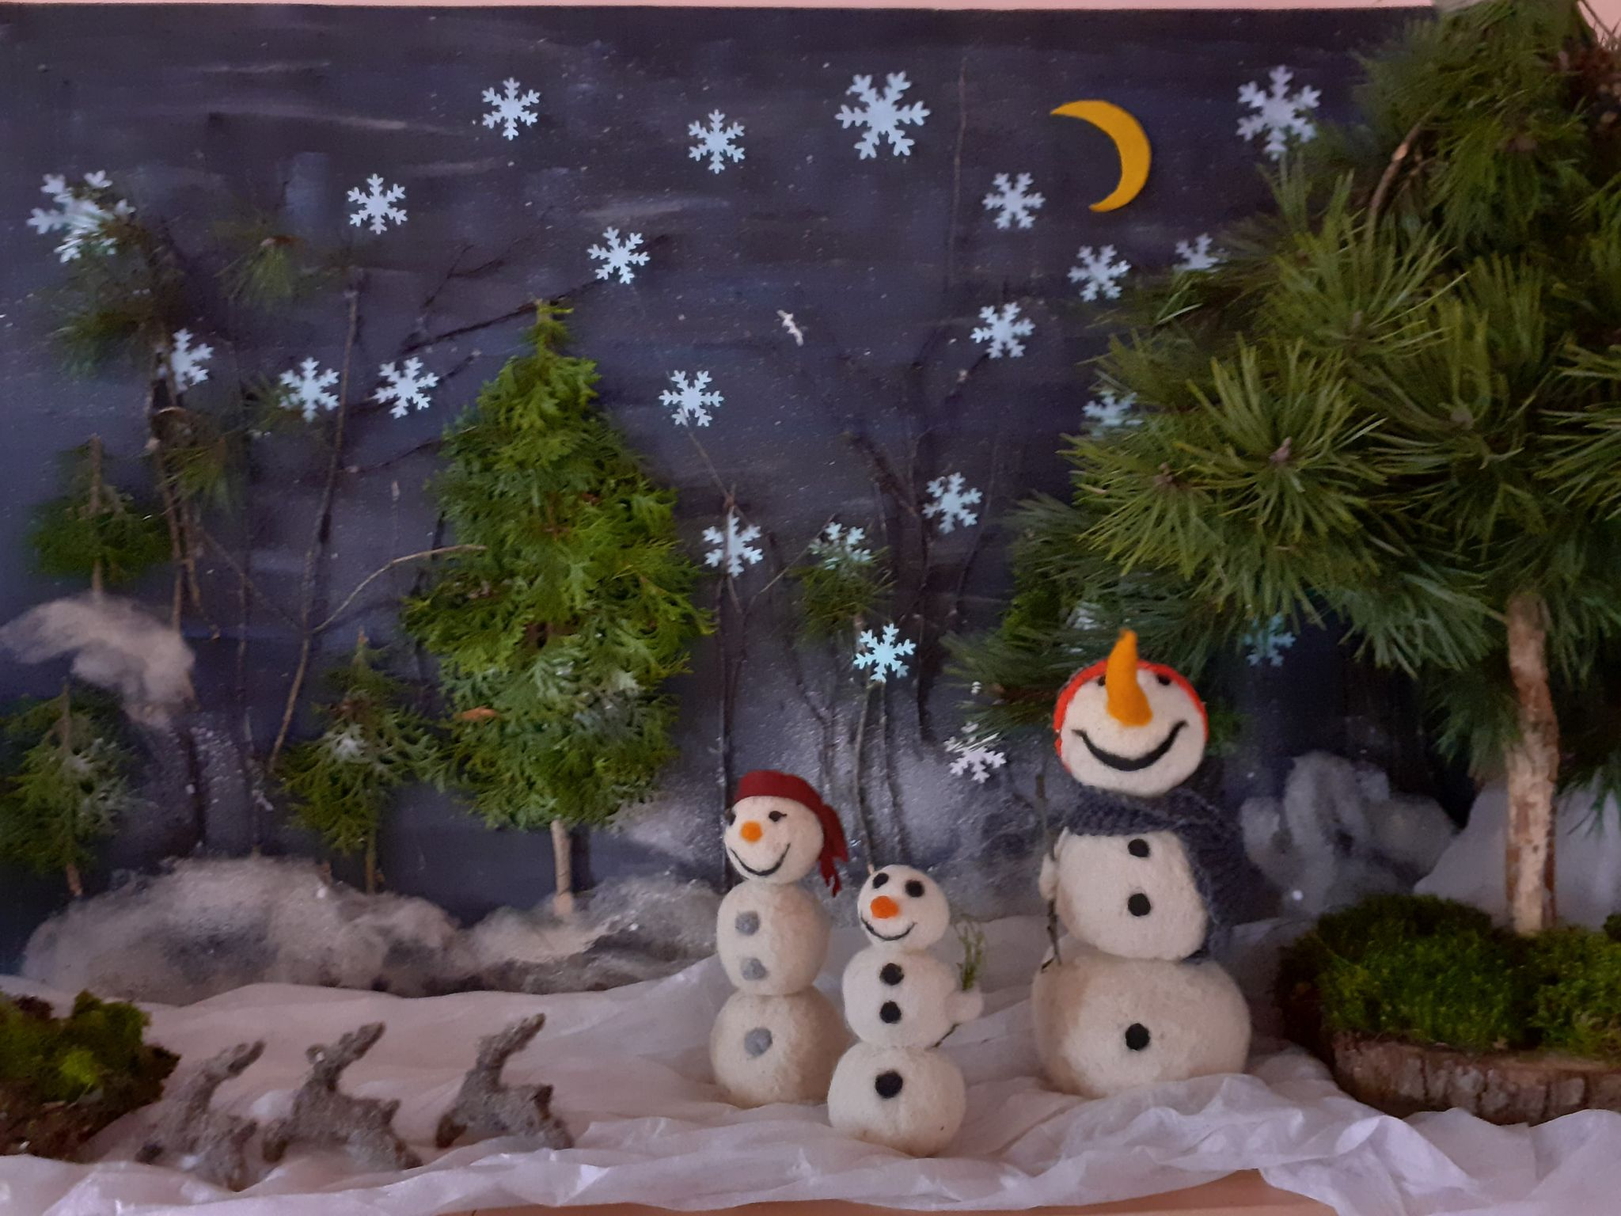
Nuotolinio darbo ypatumai, geroji patirtis ikimokykliniame ugdyme
Skaidres paruošė Raseinių r. Nemakščių
Martyno Mažvydo gimnazijos
mokytojo padėjėja Zita Šaltė
2021-02-05

Slide 2
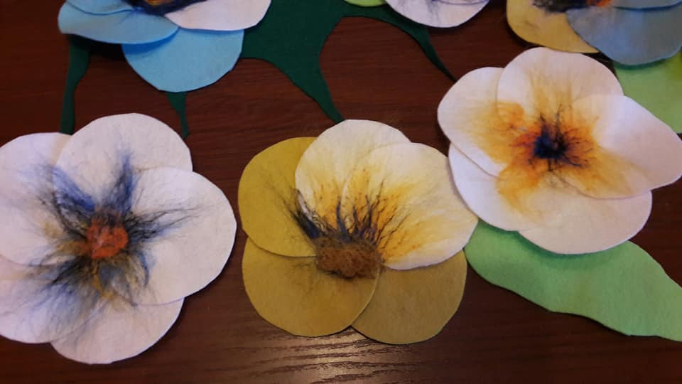
● PRIEMONĖS UGDOMAJAI VEIKLAI;
●PRIEMONĖS STEAM METODUI;
● DEKORACIJOS EDUKACINIŲ ERDVIŲ PUOŠIMUI.

Slide 3
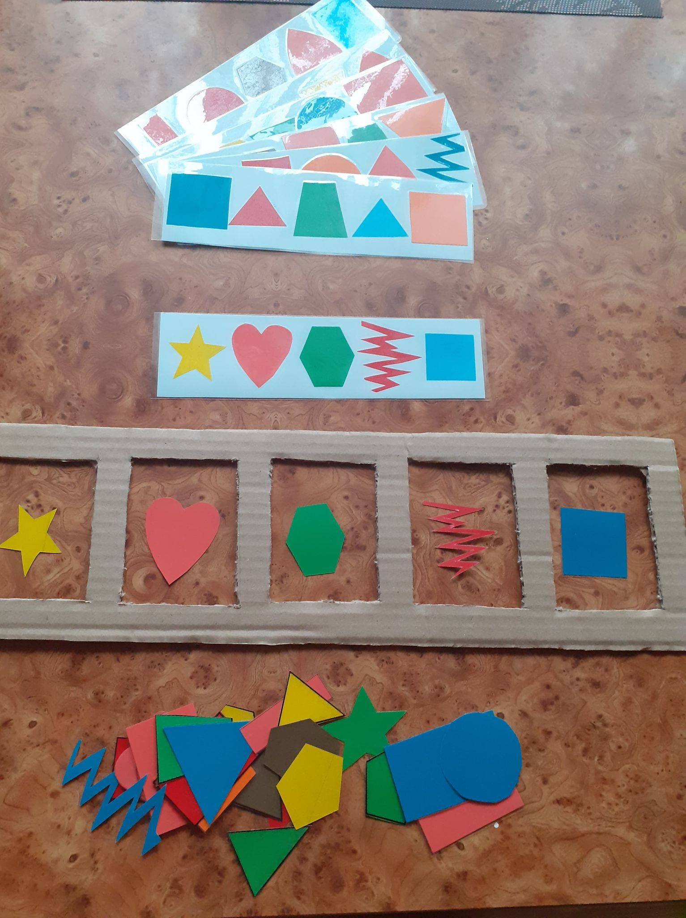
PRIEMONĖS UGDOMAJAI VEIKLAI
Ugdymo priemonė skirta spalvų pažinimui, geometrinių figūrų įsisavinimui, mąstymui, akies ir rankos koordinacijos lavinimui.

Slide 4
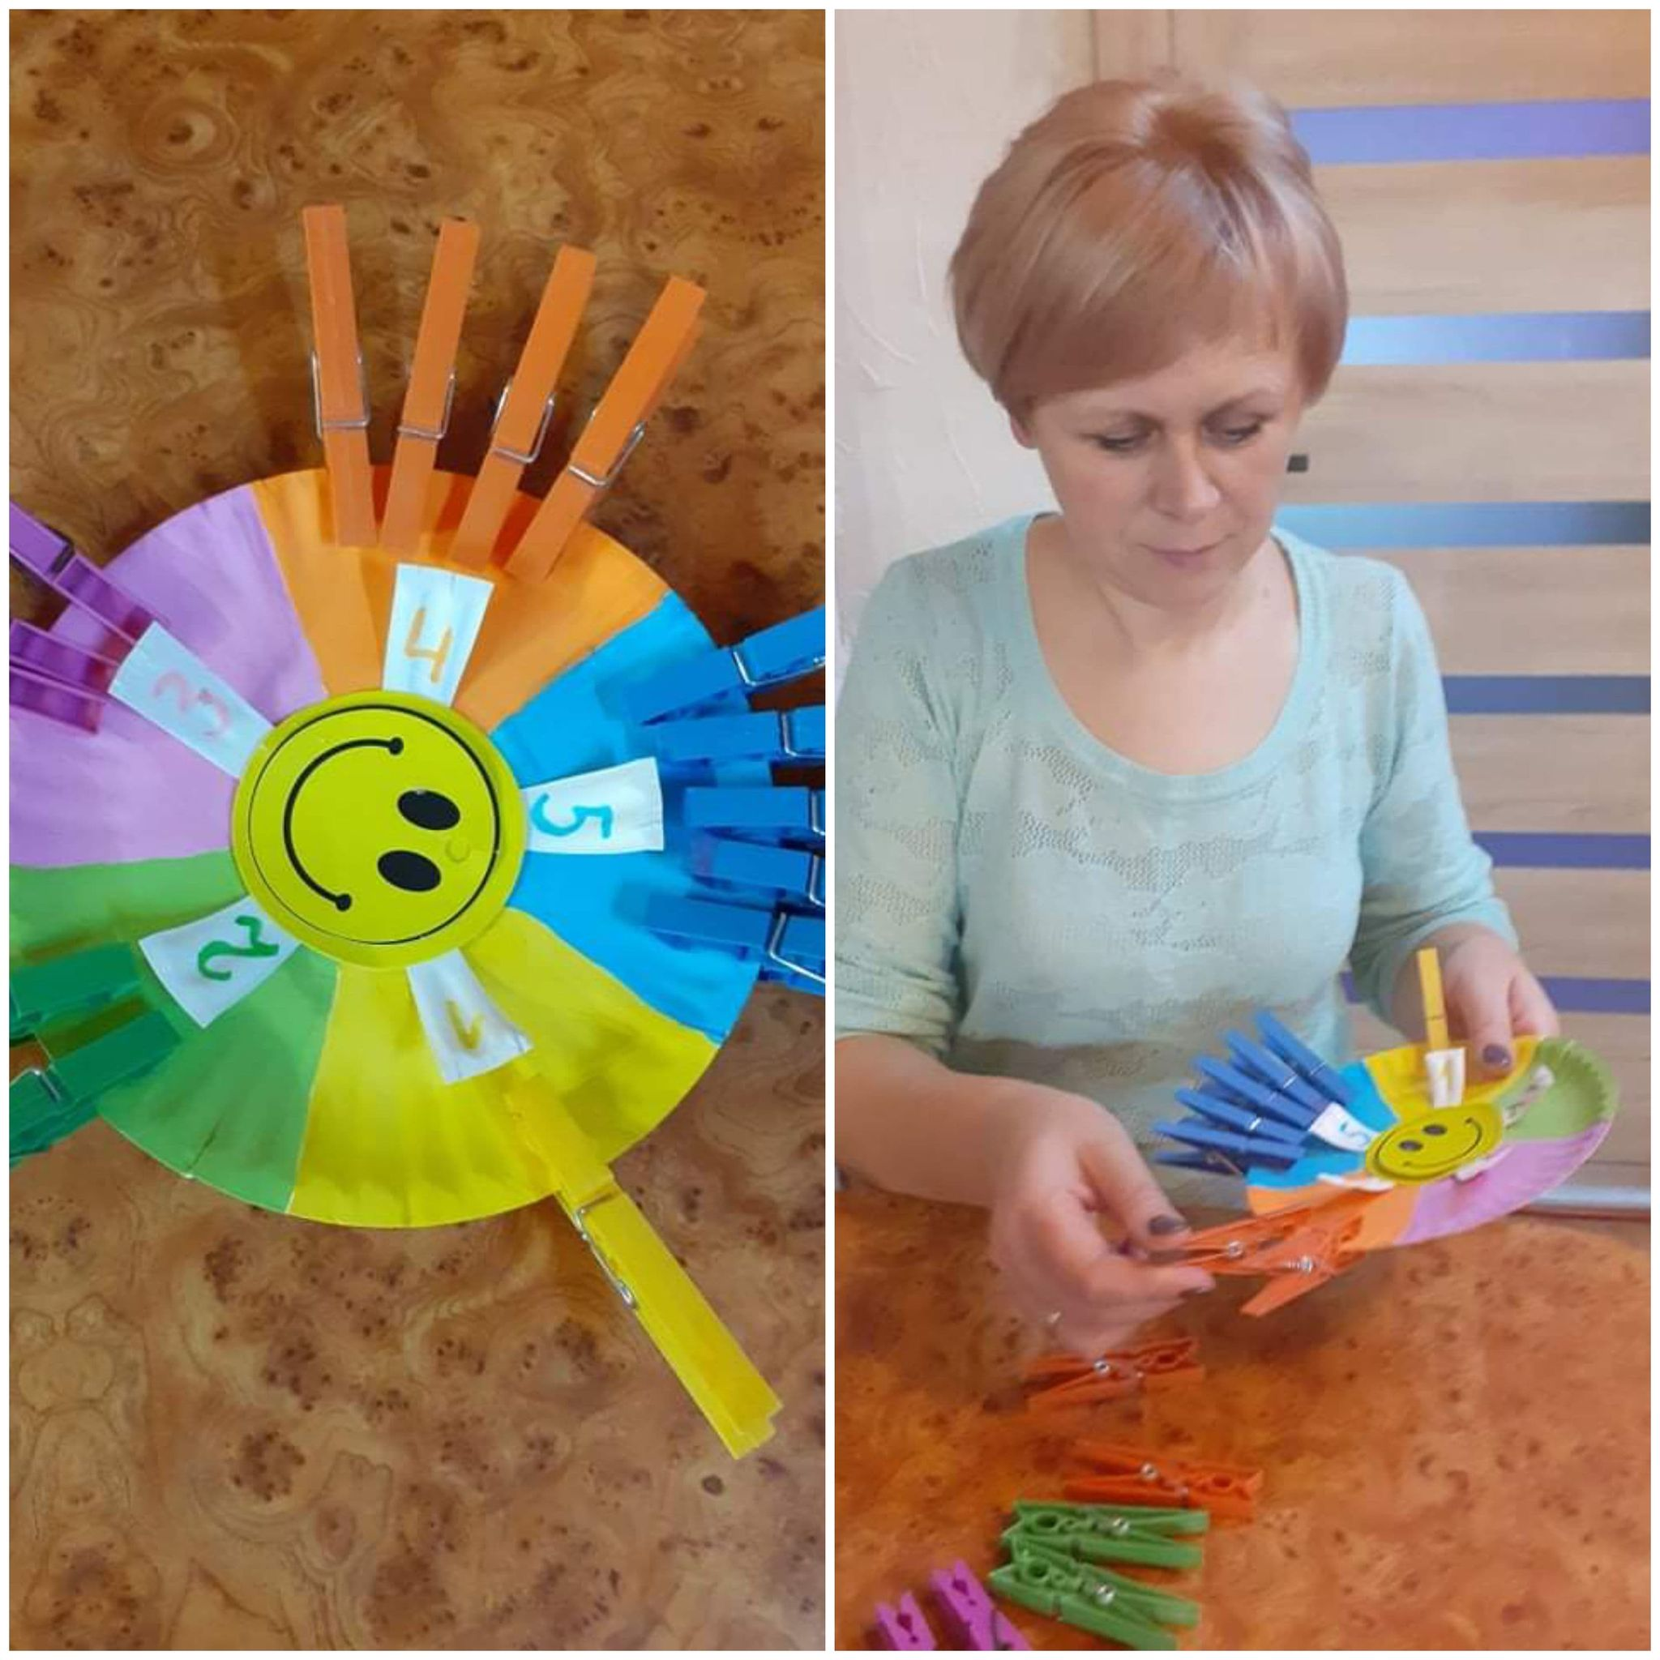
Ugdymo priemonė skirta pirštų ir rankų judesių lavinimui, spalvų pažinimui, skaičiavimui, loginiam mąstymui.

Slide 5
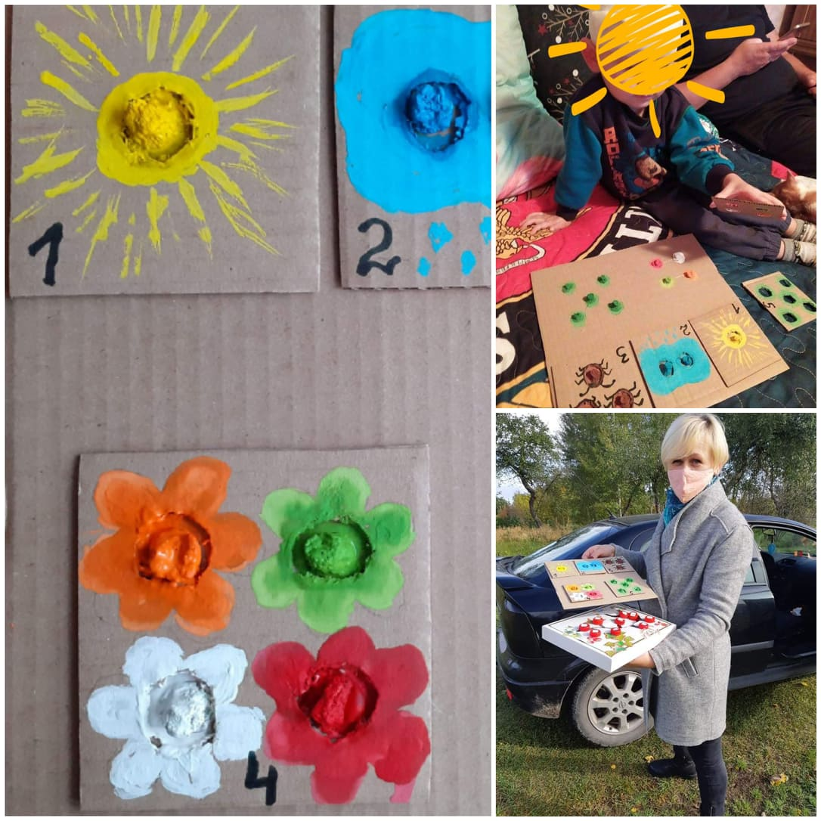
Ugdymo priemonė skirta spalvų pažinimui, skaičiavimui, mąstymui.

Slide 6
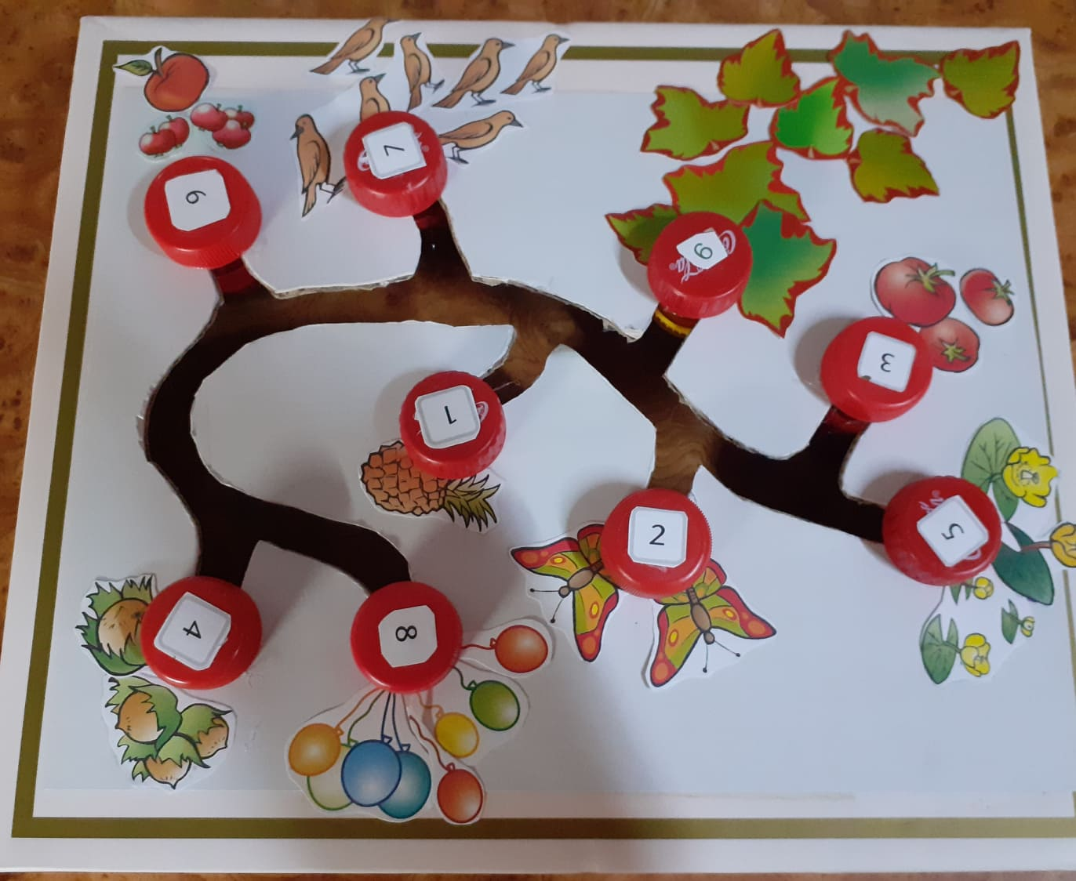
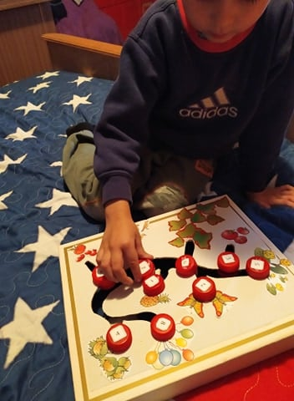
Ugdymo priemonė skirta lavinti rankų judesius, skatinti vaiko kūrybiškumą, mąstymą, skaičiavimo įgūdžius.

Slide 7
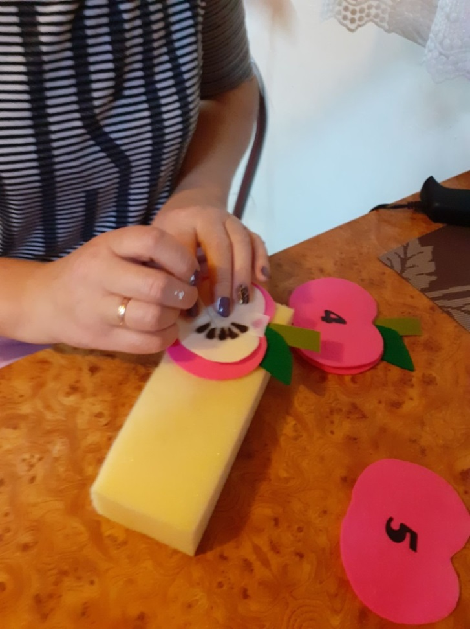
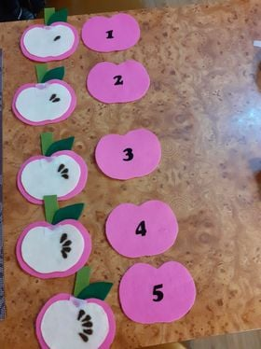
Ugdymo priemonė - „Surask obuolio puselę“. Ši priemonė pagaminta iš vilnos, todėl smagu ją liesti rankomis. Ji lavina pirštų judesius, akių koordinaciją. Skirta lietimo pojūčiams pažinti ir skaičiavimui. Šią priemonę sukūriau vaikui, kurio neišlavėję pirštų judesiai.

Slide 8
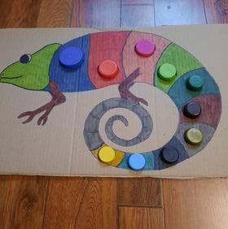
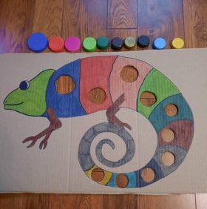
Ugdymo priemonė skirta spalvų pažinimui, pirštų lavinimui, akies ir rankos koordinacijai, mąstymui, kūrybiškumui lavinti.

Slide 9
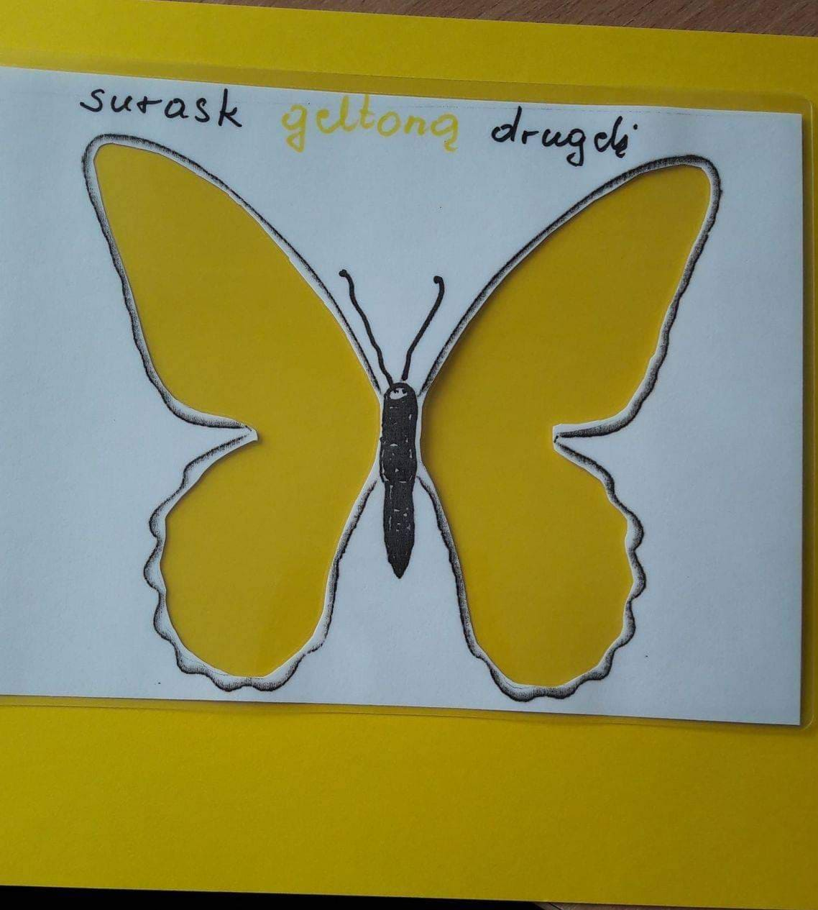
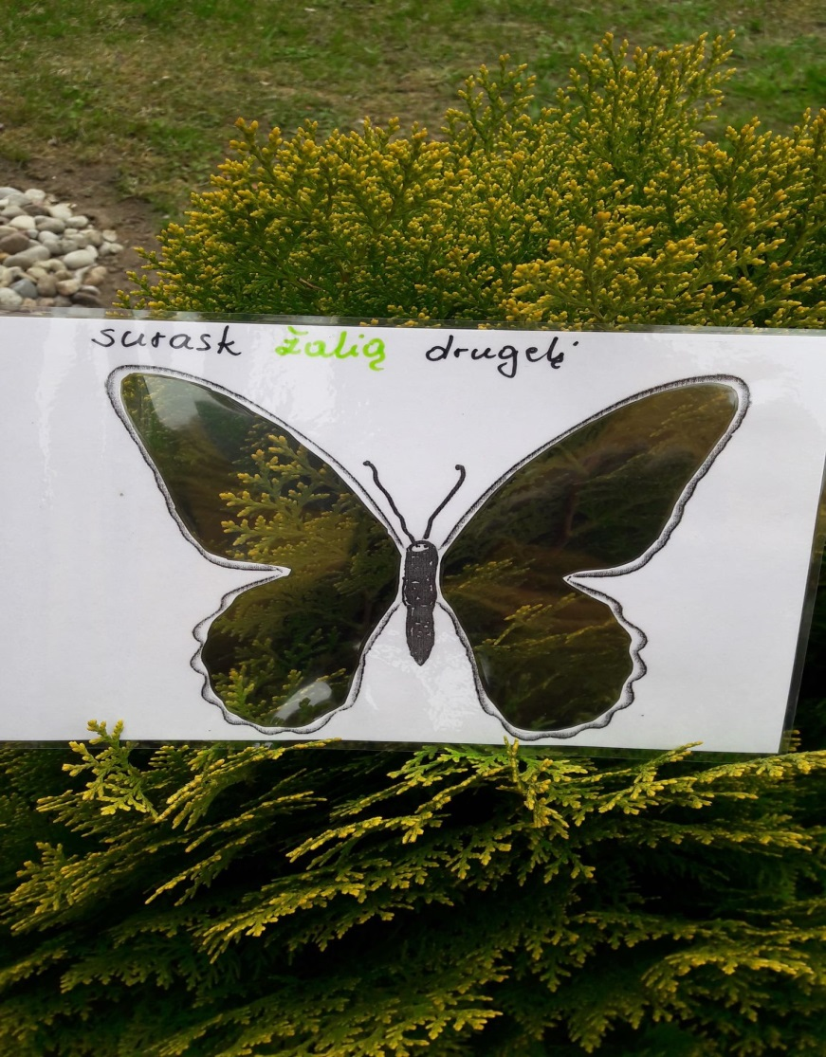
Ugdymo priemonė „Surask spalvotą drugelį“. Ši priemonė skirta spalvų ir aplinkos pažinimui.

Slide 10
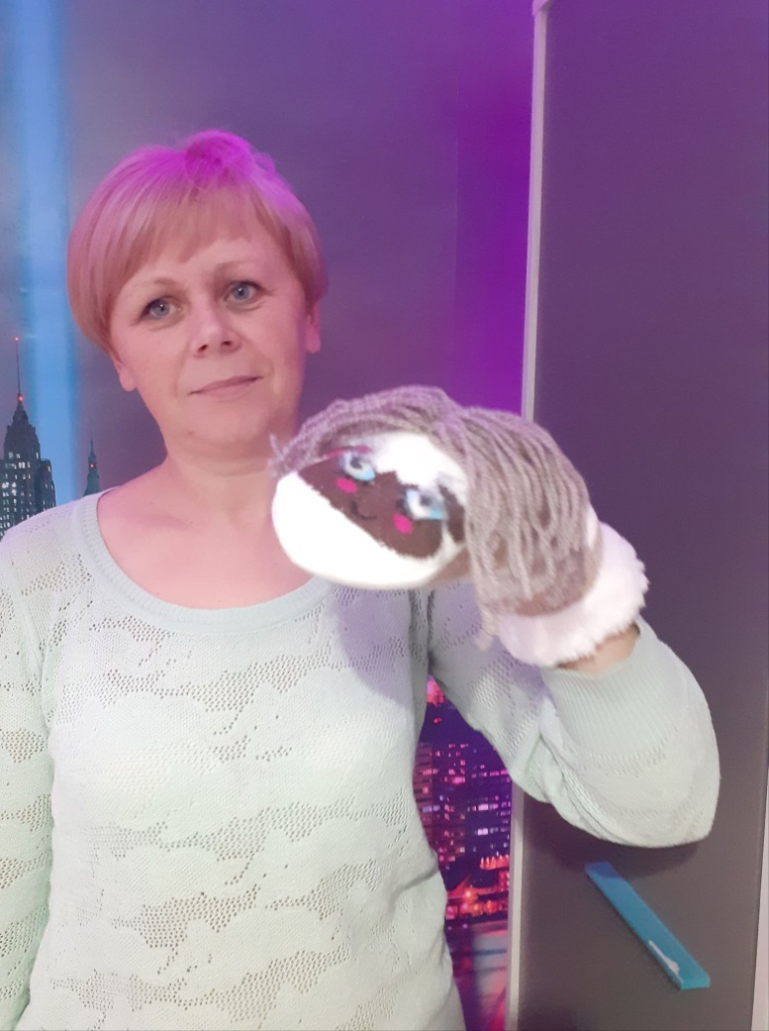
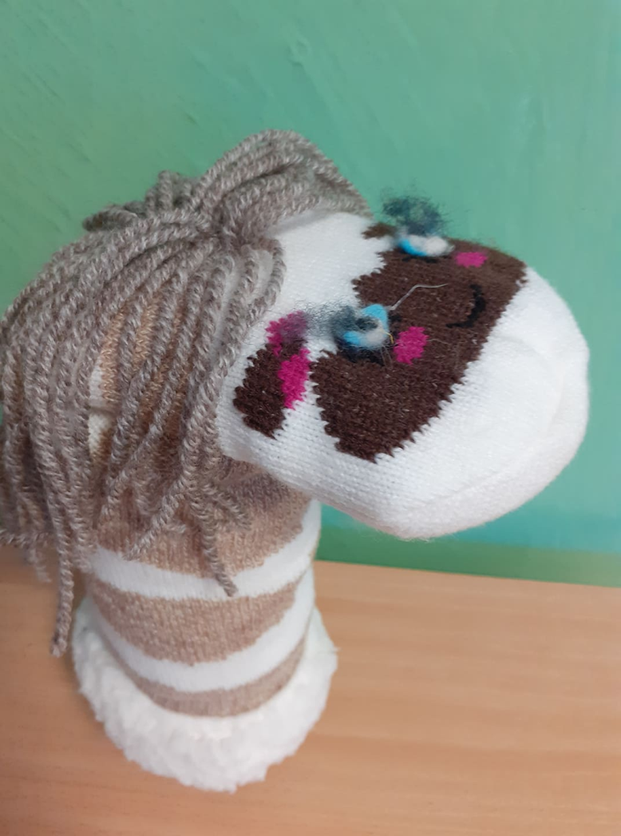
Tai personažas Linksmutis. Šiam personažui vardą išrinko vaikai nuotoliniu būdu. Linksmutis rytais pradeda ugdomąją veiklą „Ryto ratas“. Ši priemonė suteikia vaikams teigiamų emocijų.

Slide 11
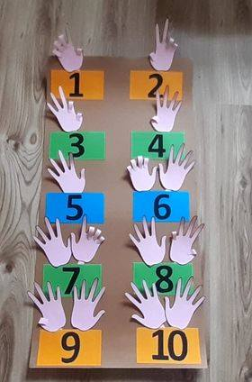
Ši ugdymo priemonė skirta gabesniems vaikams, skaičiavimui iki 10.

Slide 12
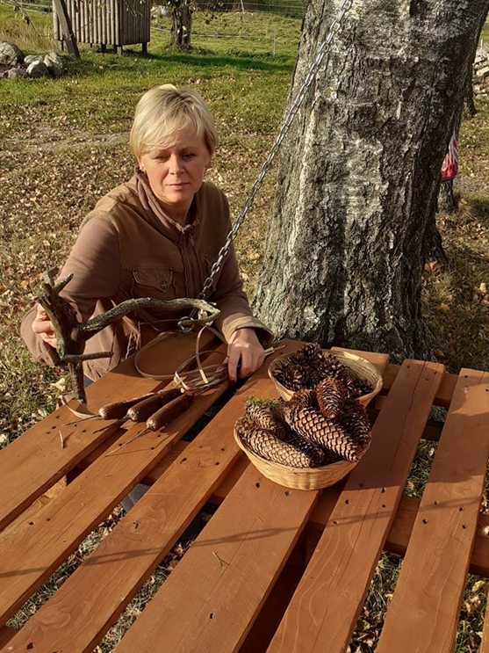
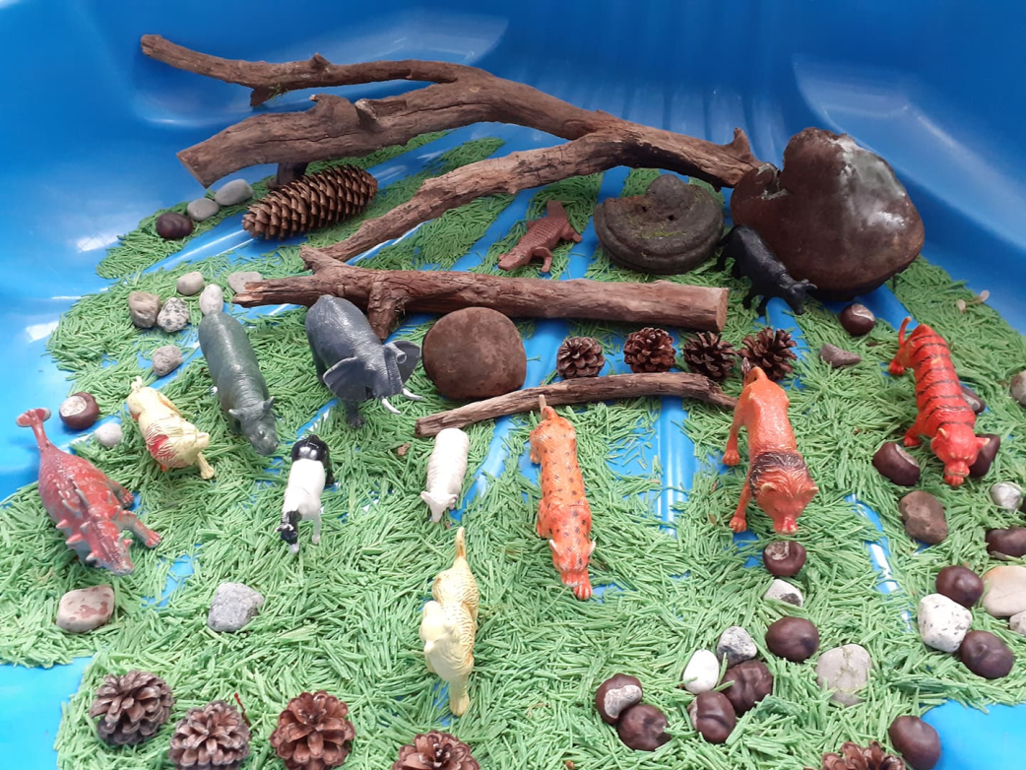
Rinkau gamtinę medžiagą, kurią panaudojome STEAM metodo edukacinės erdvės papildymui ir priemonių gamybai. Ši priemonė skatina smalsumą, motyvaciją kurti, tyrinėti, eksperimentuoti, atrasti.

Slide 13
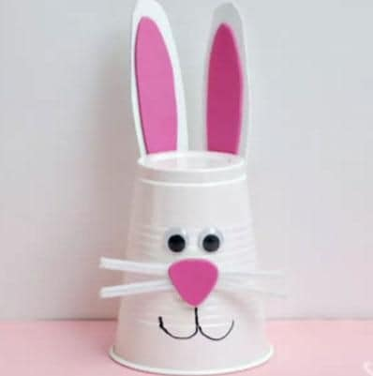
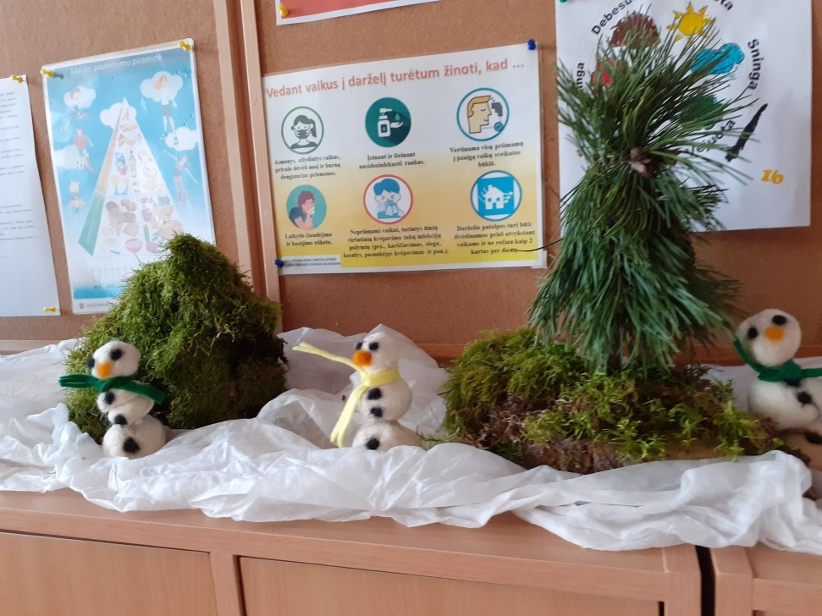
Kontaktinio ugdymo metu, su vaikais gaminome šias dekoracijas, naudodami STEAM metodą. Tai skatino vaikus konstruoti, skaičiuoti, matuoti, lyginti, susikaupti.

Slide 14
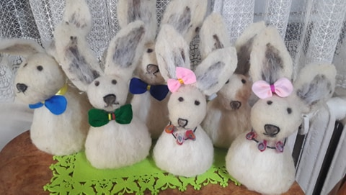
DEKORACIJOS ERDVIŲ PUOŠIMUI
Nuotolinio ugdymo metu vėliau iš vilnos zuikius. Šiomis dekoracijomis puošime erdves velykiniame laikotarpyje.

Slide 15
Dalyvavau projekte „Besmegeniai ieško Kalėdų“. Projektas prasidėjo nuotolinio mokymosi metu, po to projektas tęsėsi kontaktiniu būdu.

Slide 16
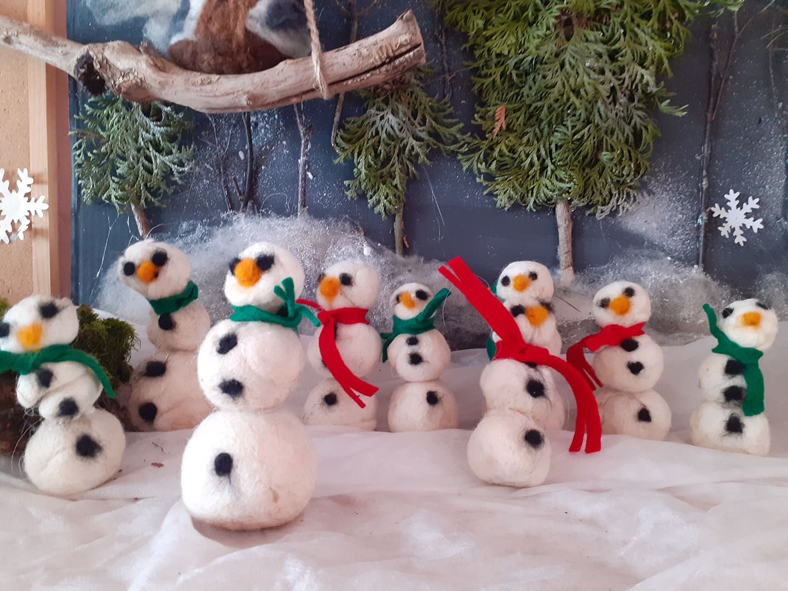
Į šį projektą įsijungė mažieji ugdytiniai, kurie lankė ugdymo įstaigą. Kiekvienas turėjo galimybę iš vilnos nusivelti savo besmegenį. Jais papuošėme grupėje esančią erdvę.

Slide 17
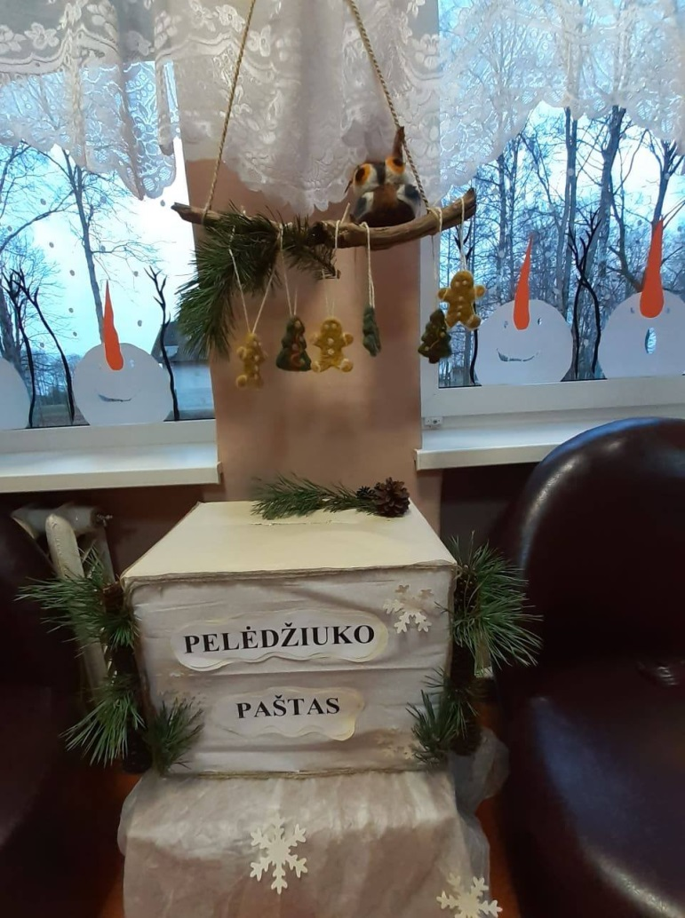
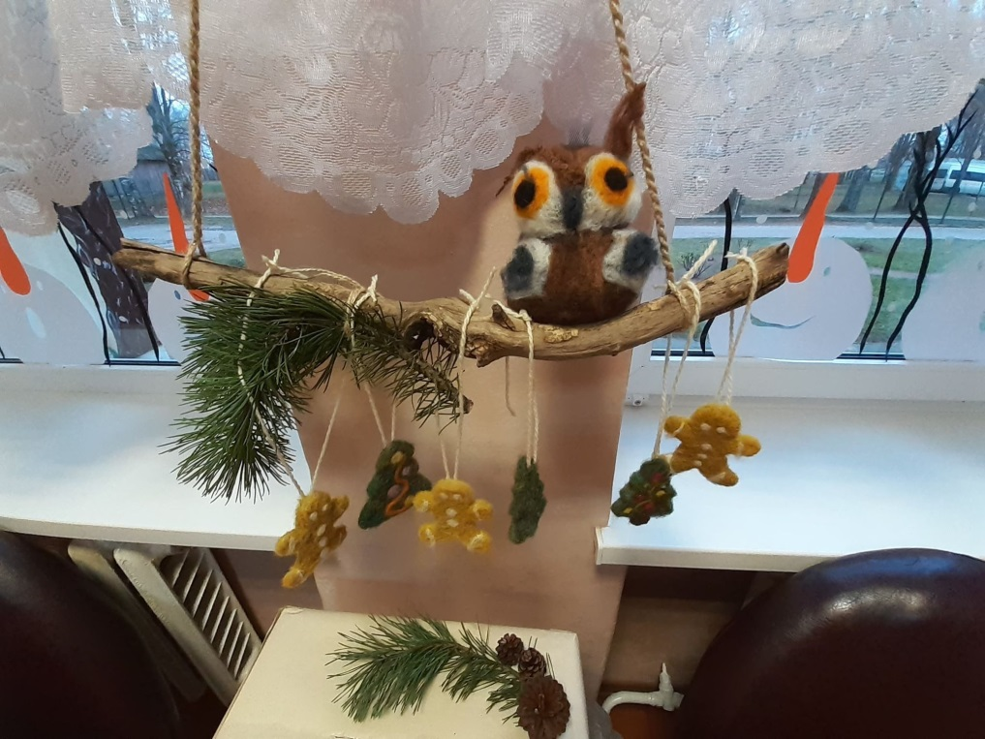
Nuotolinio ugdymo metu kūriau įvairias dekoracijas. Iš vilnos vėliau „imbierinius sausainius“, pelėdą. Sukūrėme kampelį „Pelėdžiuko paštas“. Prasidėjus kontaktiniam ugdymui šios dekoracijos džiugino mažuosius ugdytinius kalėdiniame laikotarpyje.

Slide 18
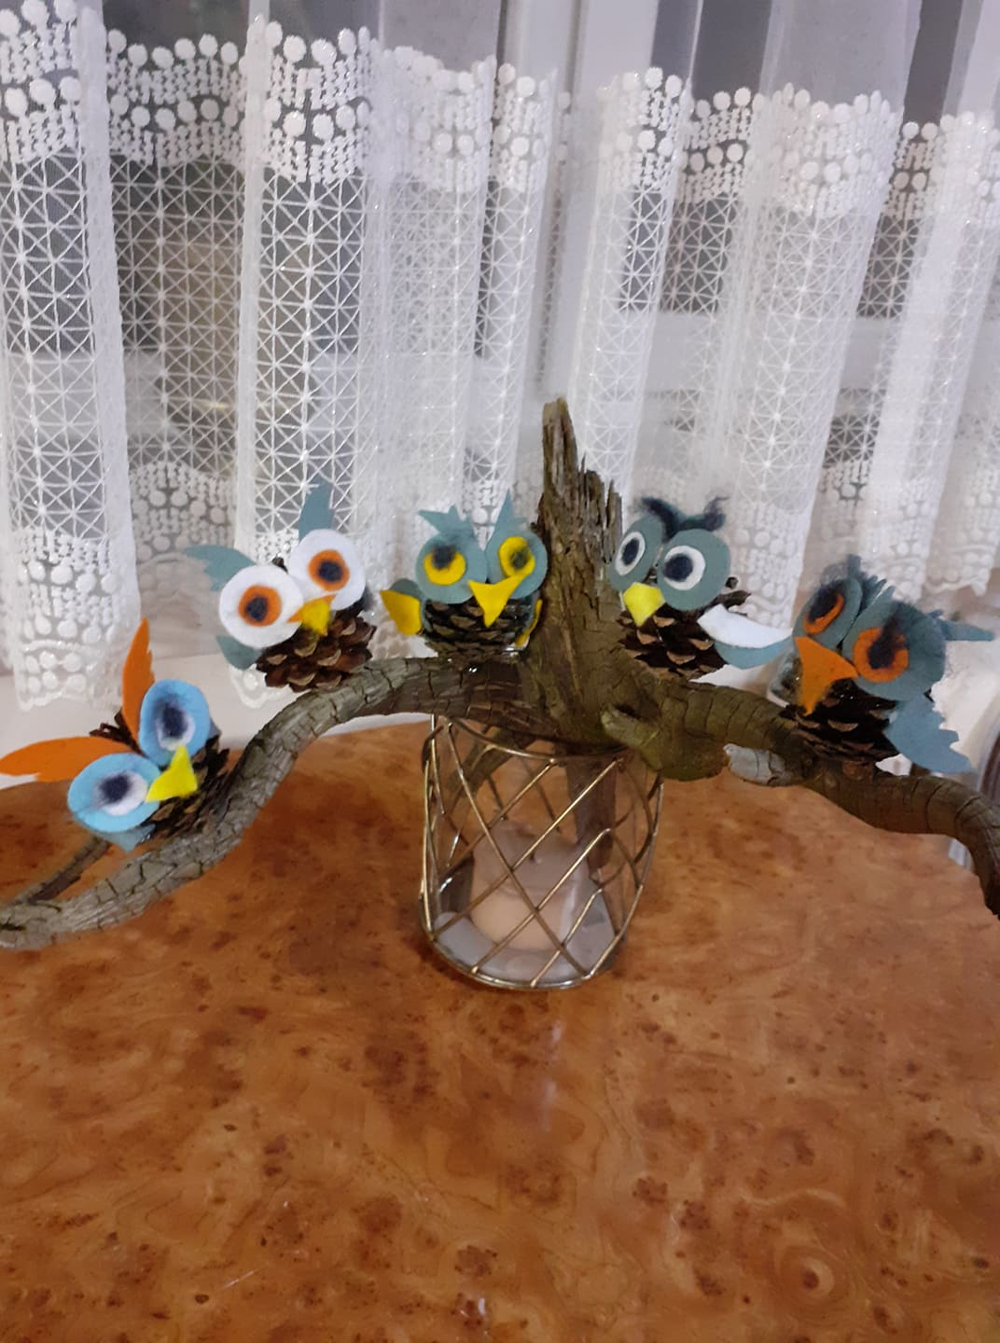
Pelėdžiukai iš kankorėžių puošia „Pelėdžiukų“ grupę.

Slide 19
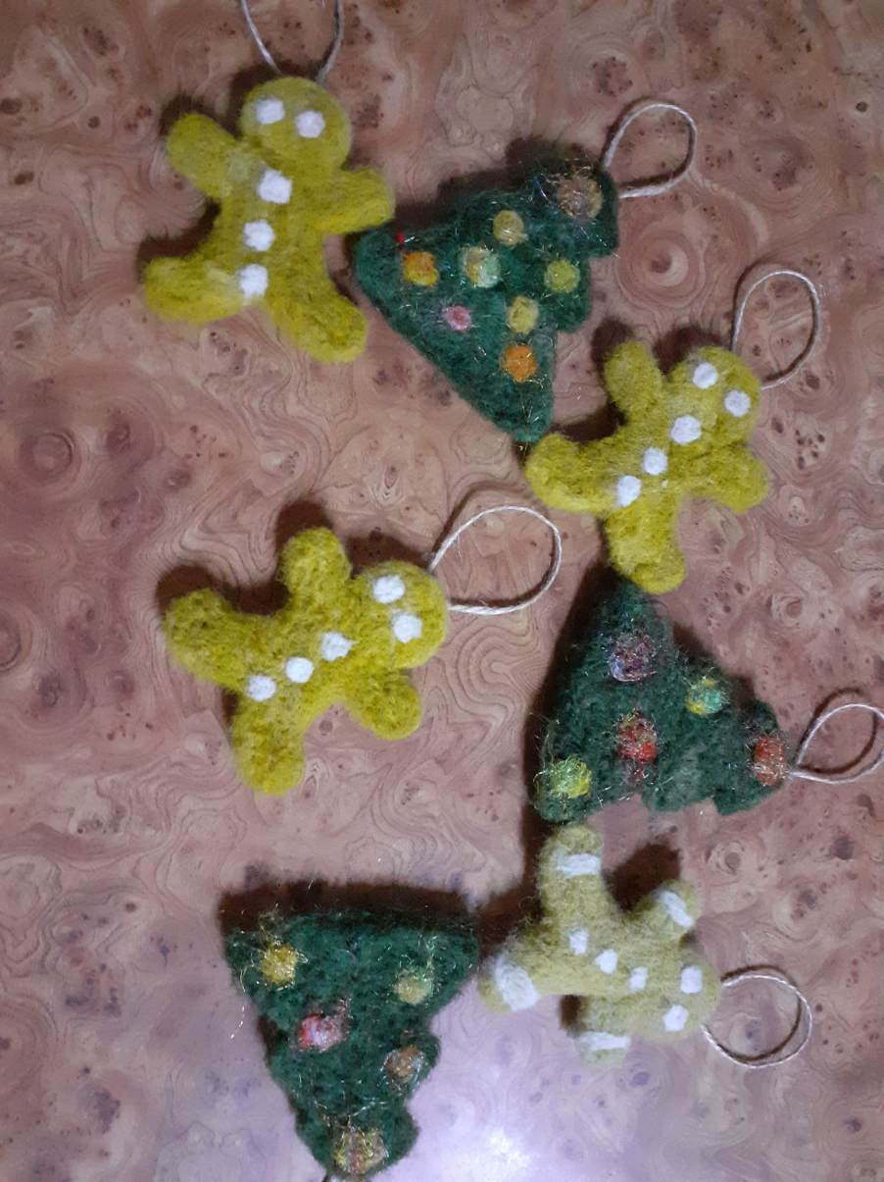
Velti „imbieriniai sausainukai“.

Slide 20
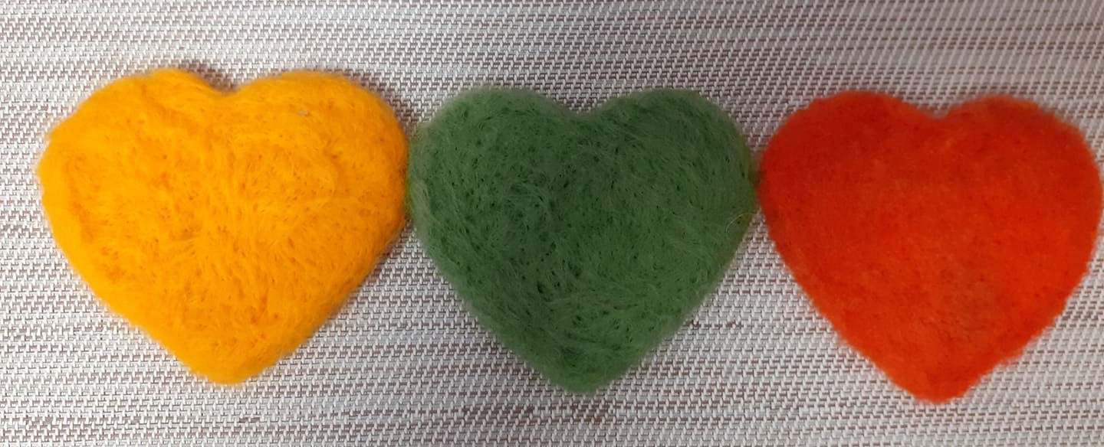
AČIŪ už dėmesį!

